Slide 1
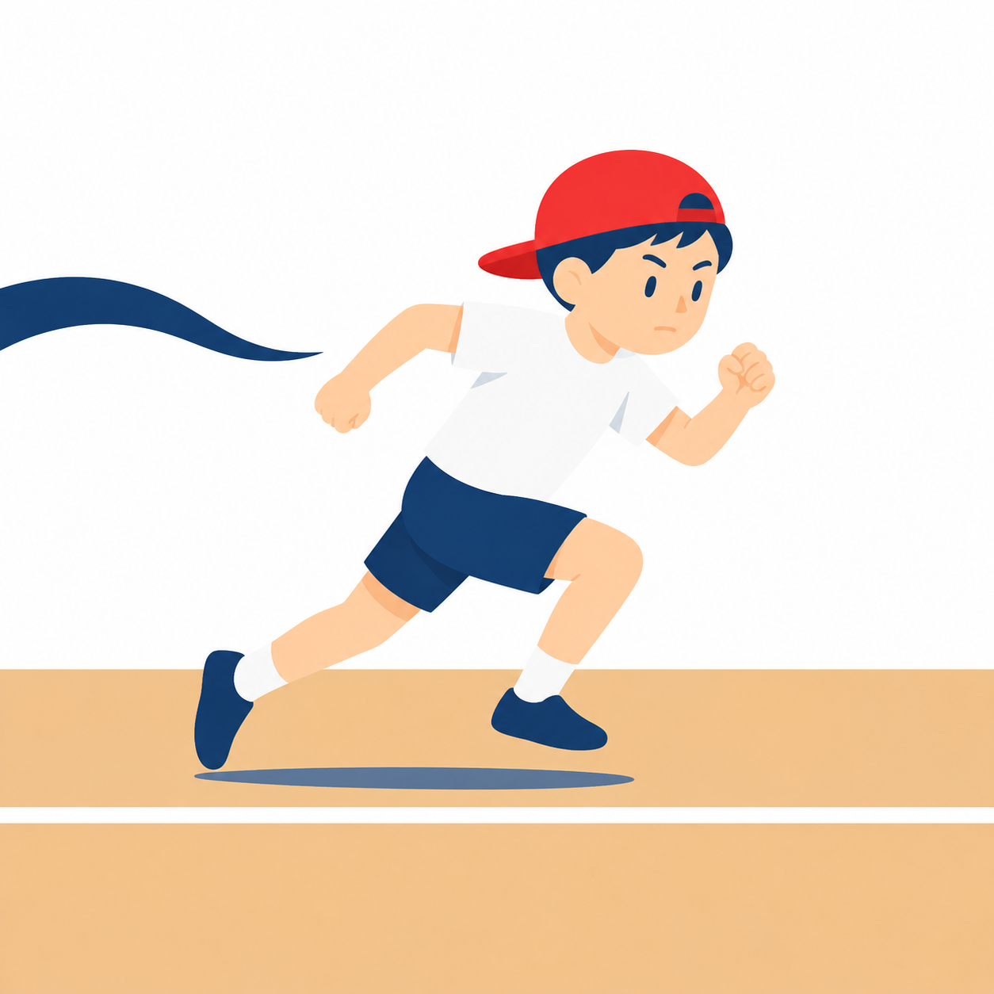
体育 学習カード 高学年（5・6年）
短きょり走・リレー／ハードル走／走りはばとび・走り高とび
陸上運動
年
組
名前
たんげんの めあて
できるように なりたい こと
できたら ◎○△に 〇を つけよう
短きょり走（40〜60m）
◎○△
リレー（スピードを落とさない バトン
パス）
◎○△
ハードル走（3歩の リズム）
◎○△
走りはばとび
◎○△
走り高とび
◎○△
投げる運動（遠くへ・ねらって）
◎○△
うまく なる コツ
ハードルは「1・2・3」の 3歩の リズムで
記録は 自分との 勝負。きのうの 記録と くらべる
まいじかん
きろく
毎時間の 記録
時 | きょうの めあて・したこと | できばえ
1 |  | ◎ ○ △
2 |  | ◎ ○ △
3 |  | ◎ ○ △
4 |  | ◎ ○ △
5 |  | ◎ ○ △
6 |  | ◎ ○ △
たんげんの ふりかえり
タイム・記録の のびを 書こう
先週の 自分と くらべよう。
© School Stock｜体育 学習カード

